Slide 1
Yapay Sinir Ağları Bidirectional Associative Memory

Slide 2
YSA – Çift Yönlü İlişkisel Bellek (BAM)
Çift Yönlü İlişkisel Bellek (BAM) , Yapay Sinir Ağlarında denetimli bir öğrenme modelidir. Bu hetero-ilişkisel bellektir , bir giriş modeli için potansiyel olarak farklı boyutta başka bir model döndürür. Bu fenomen insan beynine çok benzer. İnsan hafızası zorunlu olarak çağrışımsaldır. Kayıp bir hafızayı kurtarmak için , yüzlerin isimlerle, sınav sorularında cevaplarla, vb. ilişkilendirmeleri gibi bir zihinsel çağrışımlar zincirini kullanır.
Girdi olarak bir nöron kümesinin bir modeli ve başka bir nöron kümesinin ilişkili, ancak farklı bir çıktı modelini üretir.

Slide 3
BAM neden gereklidir? Böyle bir ağ modelini tanıtmanın temel amacı, hetero-ilişkisel model çiftlerini depolamaktır. Bu, gürültülü veya eksik bir model verilen bir kalıbı almak için kullanılır.

Slide 4
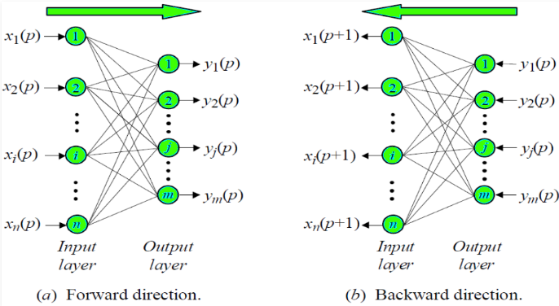
BAM Mimarisi: BAM, A kümesinden n -boyutlu X vektörünün bir girdisini kabul ettiğinde , model B kümesinden m -boyutlu Y vektörünü geri çağırır . Benzer şekilde, Y girdi olarak ele alındığında, BAM, X'i geri çağırır .

Slide 5
BAM MODELİ
BAM modelini oluşturmak için üç ana adım vardır.
Learning
Testing
Retrieval

Slide 6
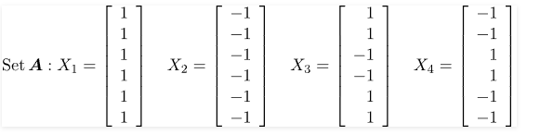

BAM MODELİ
Set A: Giriş Modelleri
Set B: Karşılık Gelen Hedef
Set B: Karşılık Gelen Hedef Modelleri
Adım 1: Burada M'nin değeri (örüntü çifti sayısı) 4'tür.
Adım 2: Girdi ve çıktı katmanındaki nöronları atayın. Burada giriş katmanındaki nöronlar 6 ve çıkış katmanı 3'tür.
Adım 3: Şimdi Ağırlık Matrisini (W) hesaplayın:

Slide 7
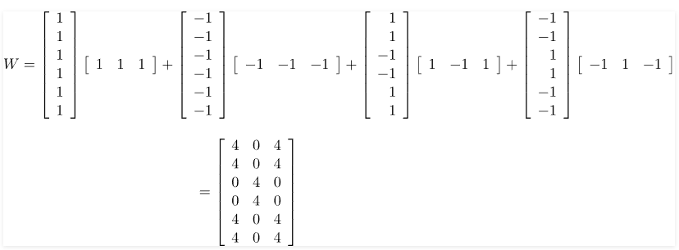
BAM MODELİ
Adım 4: BAM modeli öğrenme algoritmasını test edin - giriş kalıpları için BAM, karşılık gelen hedef kalıpları çıktı olarak döndürür. Ve hedef kalıpların her biri için BAM, karşılık gelen girdi kalıplarını döndürür.
Adım 3: Şimdi Ağırlık Matrisini (W) hesaplayın:

Slide 8

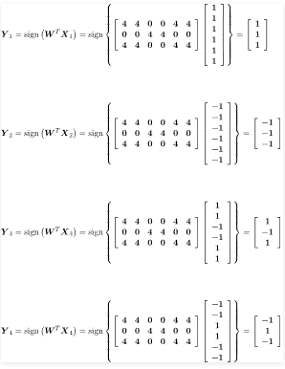
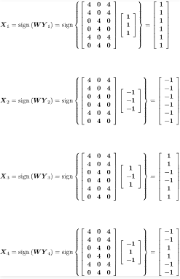
TESTING
Burada, girdi modellerinin her biri için BAM modeli doğru hedef kalıpları verecek ve hedef kalıplar için model ayrıca karşılık gelen girdi kalıplarını verecektir. Bu, bellekteki veya model ağdaki çift yönlü ilişkiyi ifade eder.
Giriş değerlerini (A Grubu) üzerinde test etme:
Hedef paternler üzerinde test etme (Set B)

